Slide 1
Universidade do Minho Escola de Engenharia Mestrado Integrado em Engenharia Informática Unidade Curricular de Laboratórios de Informática IV Ano Letivo de 2018/2019
J.A.R.V.I.S.
O seu assistente de cozinha pessoal

Slide 2
FASES DO DESENVOLVIMENTO
Fase um
Fundamentação, projeção e gestão do desenvolvimento da aplicação.
Fase dois
Análise e especificação dos requisites operacionais e funcionais do Sistema de Software.
Fase três
Construção – desenvolver, validar, documentar e instalar - do Sistema de Software.

Slide 3
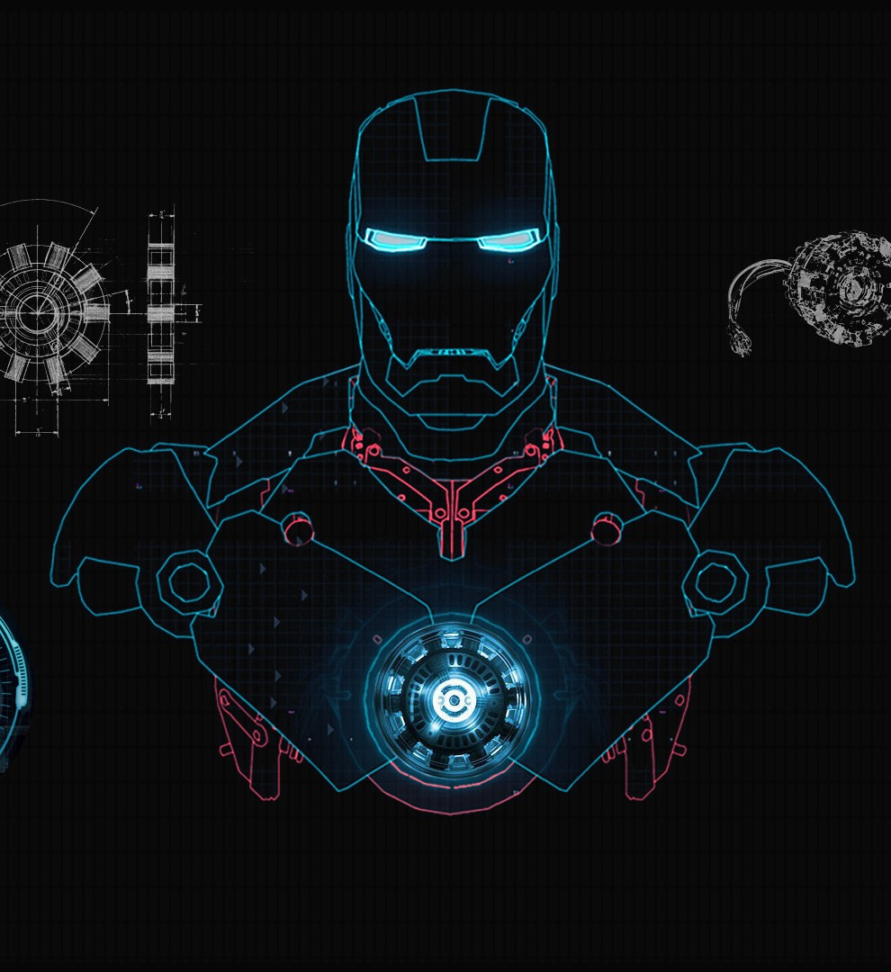
Contextualização
Em 2019, um conjunto de jovens (...) frequentava o Mestrado Integrado em Engenharia Informática. Com o passar dos anos, conseguiram perceber que estavam a levar hábitos de vida pouco saudáveis e prejudiciais para a sua saúde, já que optavam por fazer refeições fora regularmente. (...) O grupo procurava também fazer algo diferente e que melhorasse, globalmente, a qualidade de vida da população.
Custo versus Alimentação Saudável?
(...) os elementos do grupo se aperceberam que, muitas vezes, por esquecimento, experienciavam vários episódios deste desperdício
(...) era um ramo que se encontrava pouco explorado, abrindo uma brecha para uma grande oportunidade financeira e de reconhecimento na área.
Surgiu a J.A.R.V.I.S..

Slide 4
Apresentação do caso de estudo
NOME | J.A.R.V.I.S.
CATEGORIA | Assistente de cozinha
IDIOMA | Português
FAIXA ETÁRIA | 8 aos 80
DESCRIÇÃO | Sistema implementado numa plataforma web-based, acedida facilmente pelo browser do utilizador. O mesmo solicita um pedido ao sistema e este apresentará todas as hipóteses que estejam de acordo com as escolhas do utilizador. Se o utilizador não tiver algum ingrediente poderá escolher entre comprar online ou então obter o mapa com as direções para onde poderá obter o produto. Por fim ele poderá também avaliar a receita e todo o processo da mesma.
CRIADORES | Ana Filipa Pereira, Inês Alves, Francisco Freitas, Maria Dias, Pedro Freitas

Slide 5
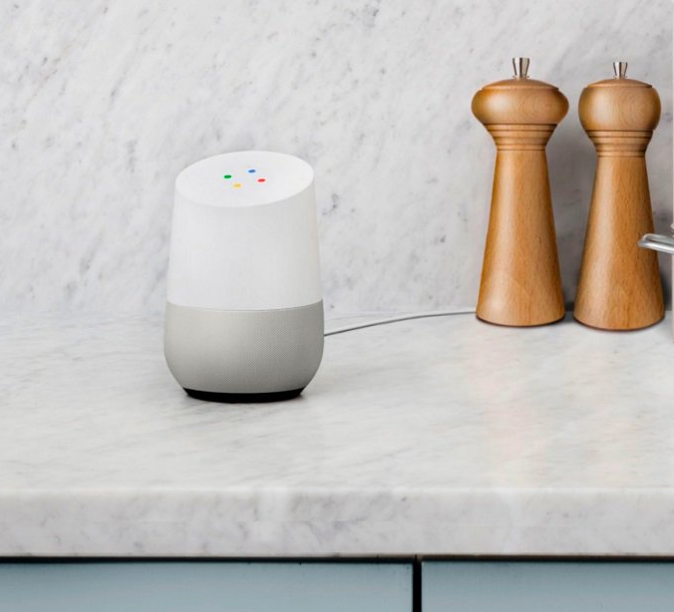
Motivação
Utilidade da aplicação para a sociedade, numa época em que tudo se torna digital e os livros de receitas perdem valor perante um sistema digital que se reinventa todos os dias.
Ainda é uma área em exploração, pelo que há uma grande janela de oportunidade no que toca a desenvolver aplicações deste tipo.
Benefícios que uma aplicação deste género pode trazer para a sociedade, promovendo por exemplo a redução de desperdícios alimentares.

Slide 6
Objetivos
Facilitar a vida dos utilizadores. Sem precisar de sair de casa, o utilizador tem a possibilidade de planear ementas semanais e tem acesso a imensas receitas à distância de um clique.
Um utilizador pode aprender a confecionar vários pratos de qualquer cozinha europeia, tornando-se um verdadeiro Chef sem precisar de sair de casa
Reduzir os custos e desperdícios dos utilizadores através da funcionalidade que sugere receitas baseadas nos alimentos que já existem na despensa.

Slide 7


Viabilidade do projeto
Boom de programas televisivos de cozinha.
33% dos alimentos produzidos no mundo são desperdiçados.
Público alvo abrangente: estudantes de ensino superior, pessoas atarefadas ou curiosos gastronómicos.

Slide 8
Utilidade do Sistema
O sistema desenvolvido tira partido da dependência, cada vez mais evidente, que a sociedade tem dos smartphones, já que os utilizadores da J.A.R.V.I.S. acedem a partir do seu dispositivo móvel e fazem as suas escolhas alimentares desta forma. Para além disso, também na vertente da luta contra o desperdício alimentar promete bons resultados.
De realçar que um utilizador pode, a qualquer altura e em qualquer lugar, aceder à aplicação e fazer uso das suas funcionalidades sem qualquer custo.

Slide 9
FUNCIONALIDADES DO SISTEMA
Registo
Um utilizador pode efetuar registo na aplicação assim que a obtiver
Procura personalizada
Um utilizador tem a possibilidade de realizar uma procura de receitas de acordo com os seus interesses alimentares
Consulta e partilha de opiniões
Fica ao critério do utilizador se pretende partilhar a sua opinião à cerca de uma determinada receita
Comunicação por texto/voz

Slide 10
IDENTIFICAÇÃO DOS RECURSOS NECESSÁRIOS
Sistema de reprodução de vídeo
Sistema de localização
Sistema de representação de mapas
Sistema de reconhecimento por voz
Camada de Dados | *Existência previa de dados
Camada de Aplicação
Camada da Interface

Slide 11
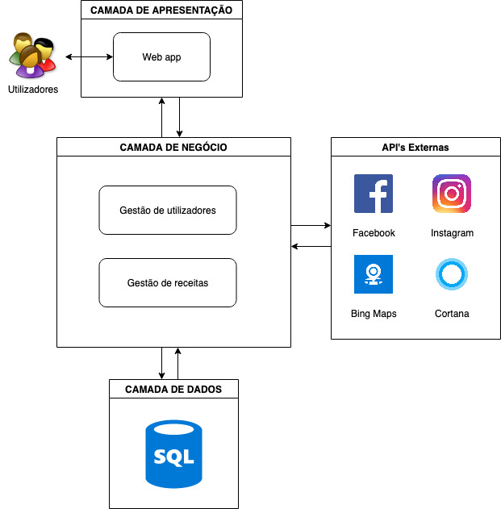
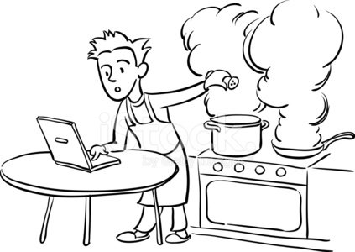
MODELO DO SISTEMA

Slide 12
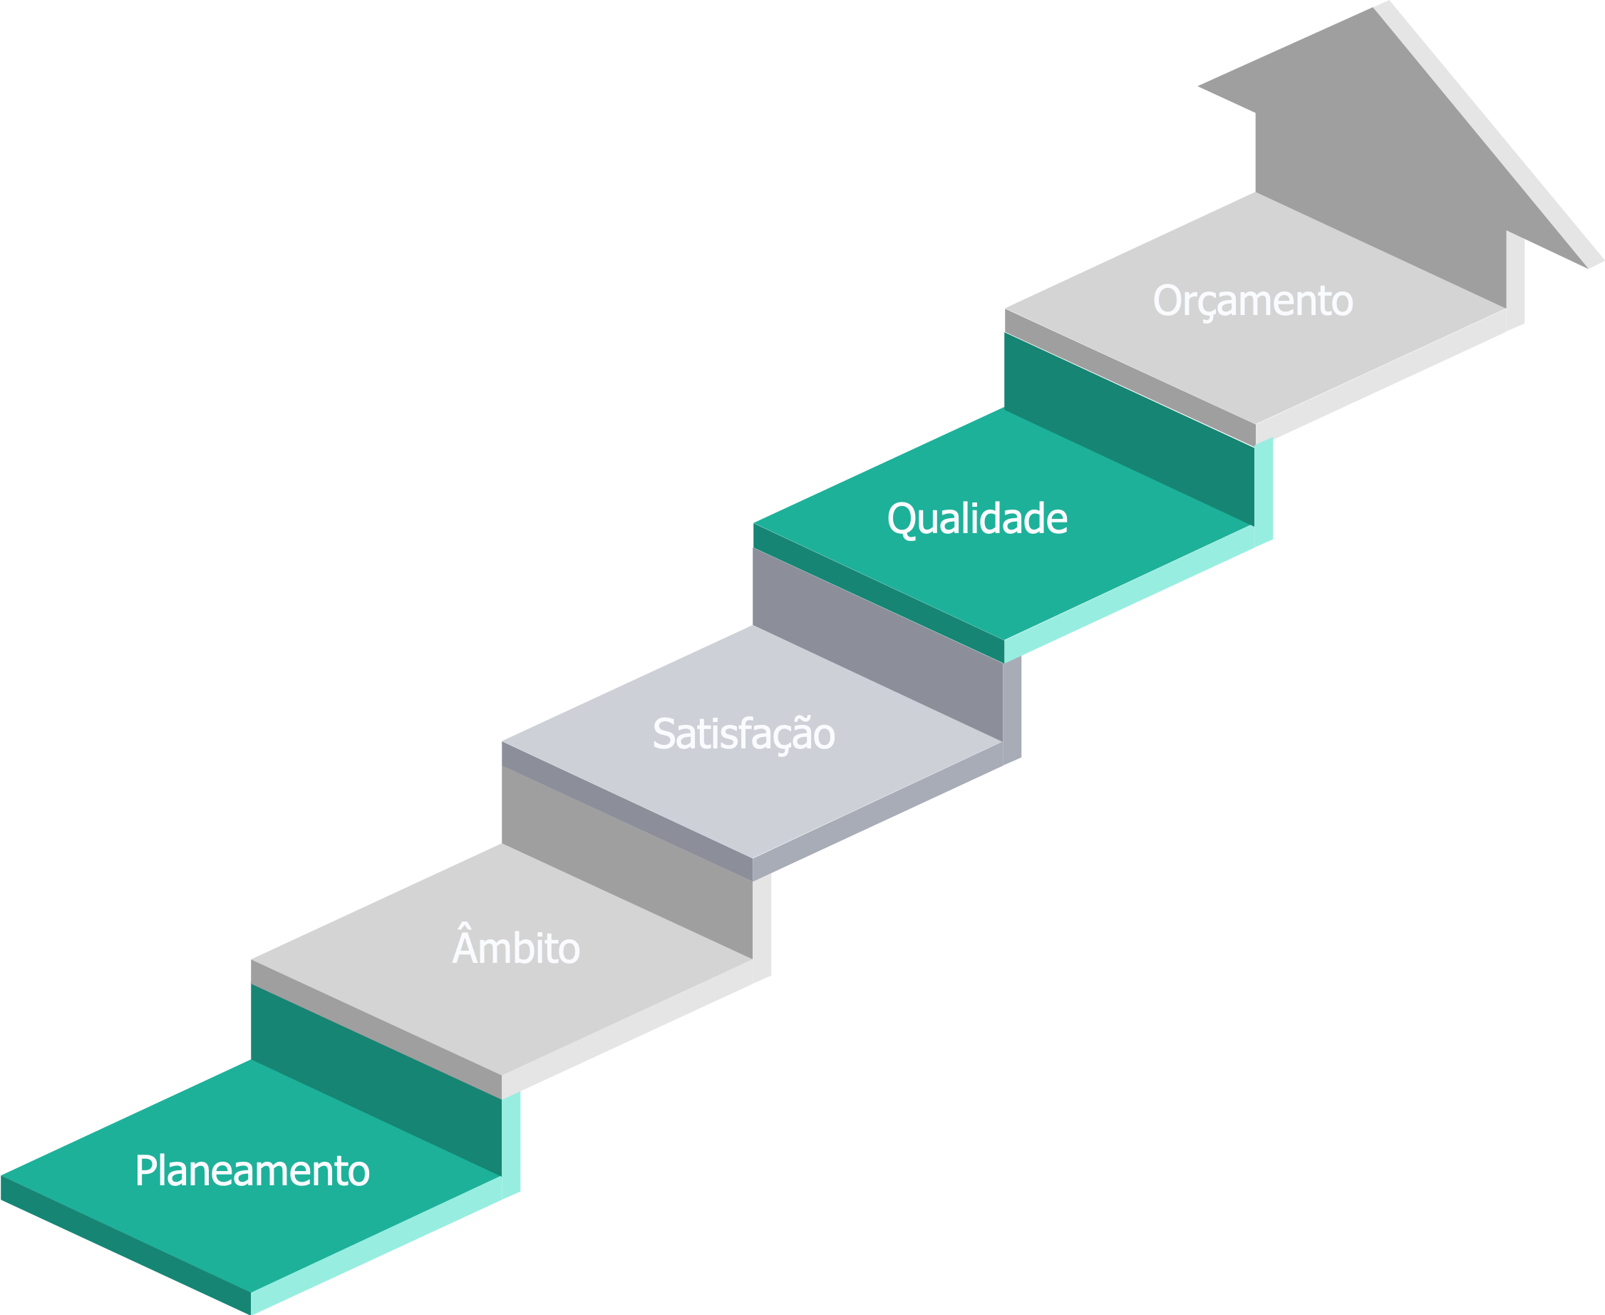
MEDIDAS DE SUCESSO
Orçamento
O orçamento nunca deve ser ultrapassado.
Qualidade
O produto final deve ter qualidade ótima.
Satisfação
Ao longo do projeto, tanto após este ser concluído, a equipa de desenvolvimento e o cliente devem estar sempre satisfeitos com o produto.
Âmbito
O produto final deve ir de encontro aos requisitos definidos e à ideia base do projeto.
Cumprir o planeamento
O trabalho é dividido em diversas tarefas que são escalonadas de forma a cumprir o prazo de entrega.

Slide 13
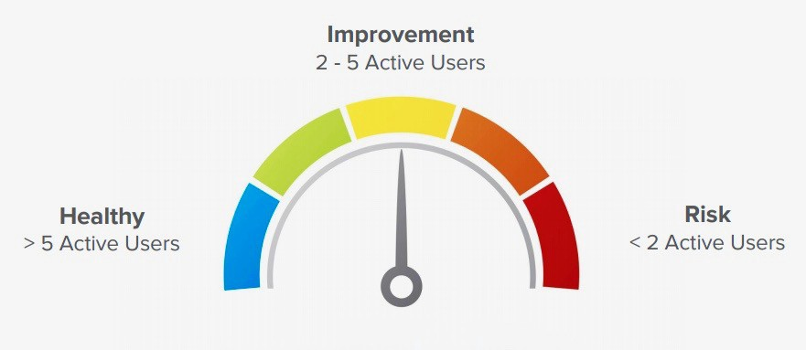
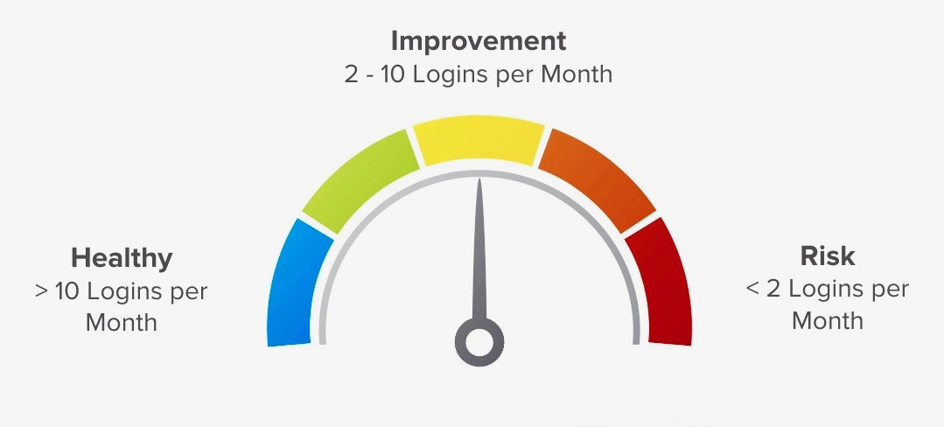
MEDIDAS DE SUCESSO – Outra perspetiva
20-50
>50
<20
QUANTOS UTILIZADORES ATIVOS TEM A APP?
Medição do número de utilizadores ativos nos últimos 30 dias. Considera-se que a aplicação se encontra num estado saudável se mais de 50 utilizadores a utilizaram no último mês.
COM QUE FREQUÊNCIA É UTILIZADA?
Medição da frequência com que os utilizadores se autenticam na aplicação no último mês, ou da duração média da sessão dos utilizadores, por exemplo.
Notes:
https://hackernoon.com/the-5-key-measurements-of-product-success-e53594aabb47

Slide 14
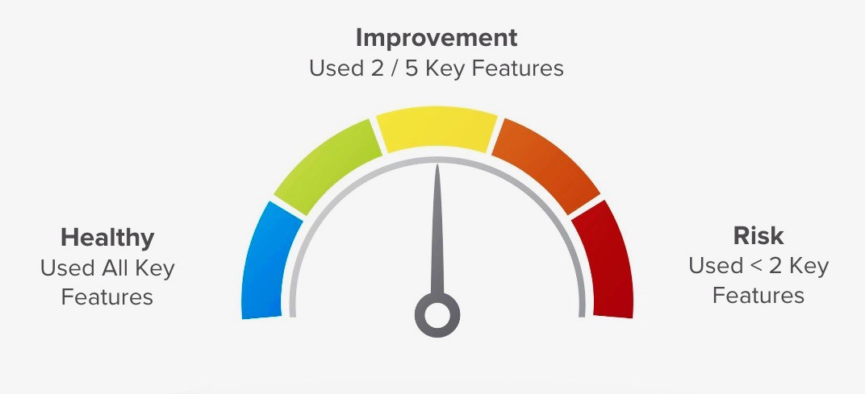
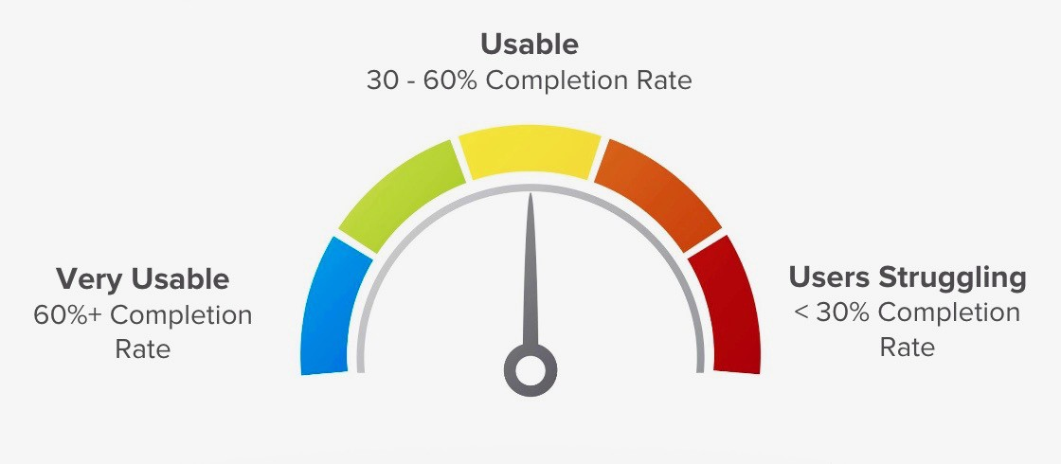
MEDIDAS DE SUCESSO – Outra perspetiva
QUANTAS FEATURES DA APLICAÇÃO SÃO USADAS?
É importante perceber quantas e quais as funcionalidades que são mais frequentemente usadas.
É essencial saber distinguir as principais funcionalidades que agarram os utilizadores, podendo, se assim desejasse, tornar algumas dessas features disponíveis apenas para utilizadores premium (possibilidade de pagamento mensal pelas mesmas).
O QUÃO USER FRIENDLY É A APLICAÇÃO?
Uma aplicação deve ser fácil de usar e rápida de compreender pelos utilizadores.
Para avaliar a eficiência, podemos considerar qualquer processo como, por exemplo, o registo na aplicação ou a ativação de uma nova feature, e observar se durante este processo o utilizador desiste e, se sim, quando.

Slide 15

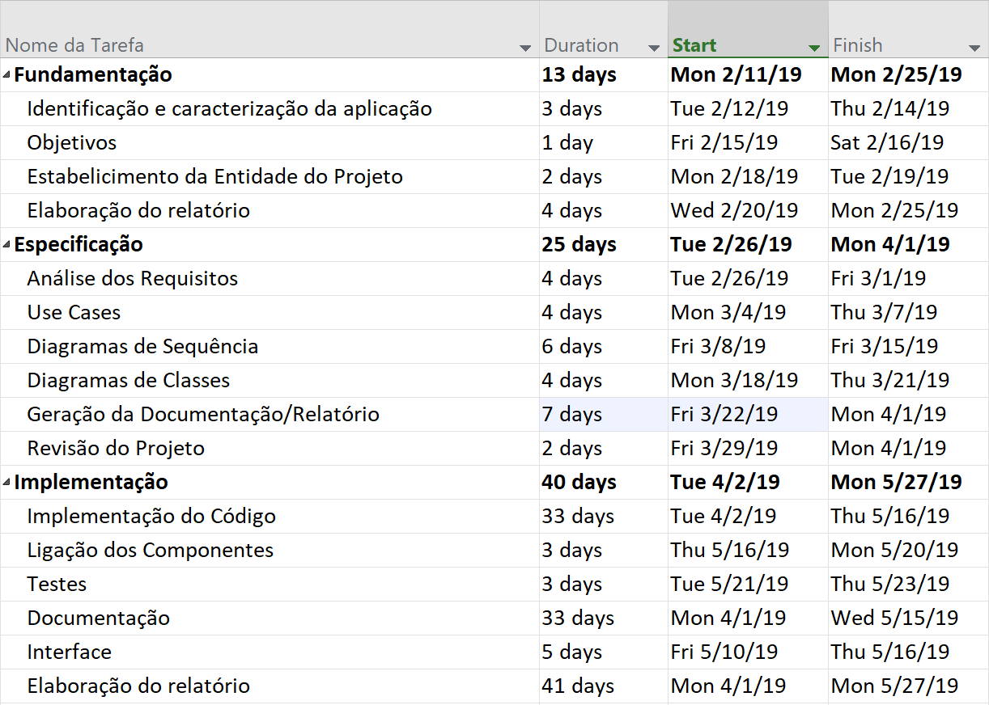
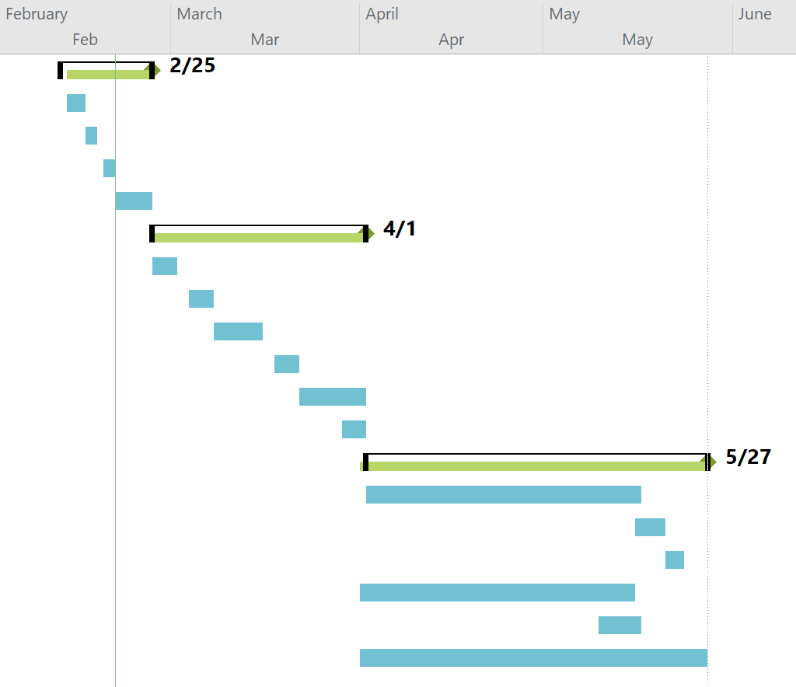
DIAGRAMA DE DESENVOLVIMENTO
SEMANA 1
SEMANA 2
SEMANA 3
SEMANA 4
SEMANA 5
SEMANA 6
SEMANA 7
SEMANA 8
SEMANA 9
SEMANA 10
SEMANA 11
SEMANA 12

Slide 16
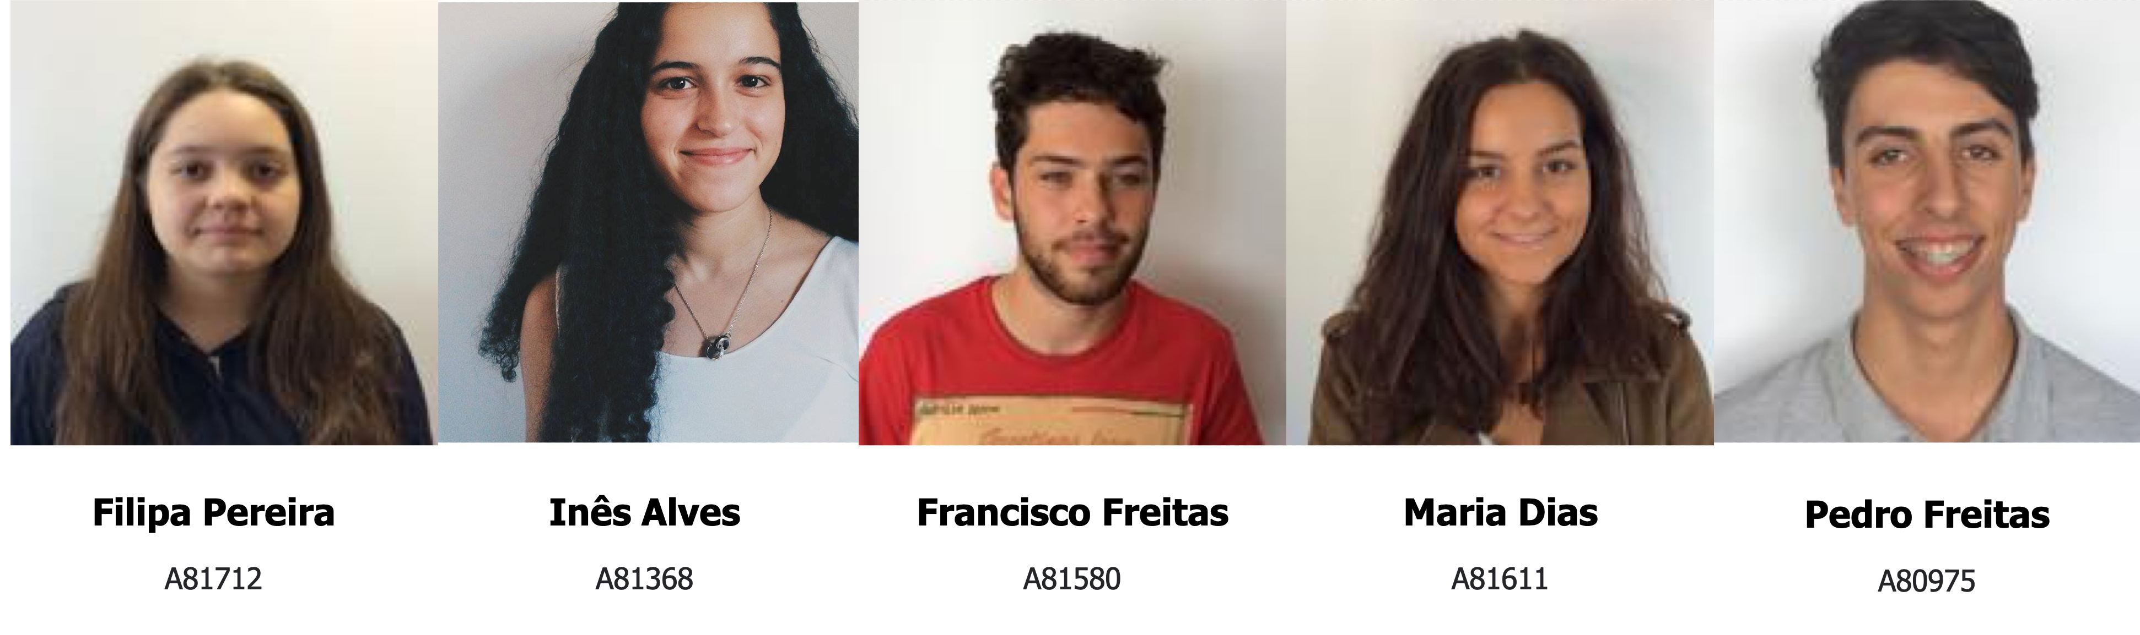
A equipa JARVIS

Slide 17
Universidade do Minho Escola de Engenharia Mestrado Integrado em Engenharia Informática Unidade Curricular de Laboratórios de Informática IV Ano Letivo de 2018/2019
J.A.R.V.I.S.
O seu assistente de cozinha pessoal

